Slide 1
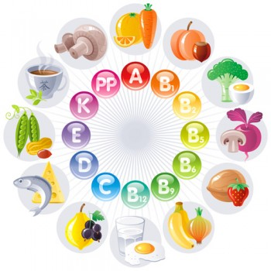

Elaborer par :
CHOUKRANE Thilelli
FENNOUH Imène
PIAH 2012-2013 Groupe 2

Slide 2
PLAN
I. Origine du mot « VITAMINE »
II. Définition
III. Nomenclature
IV. Métabolisme et régulation des vitamines liposolubles
1. La vitamine A
a) Définition
b) Métabolisme
c) Distribution
d) Stockage
e) Effets
f) Besoins
g) Sources
2. La vitamine D
a) Définition
b) Métabolisme de la vitamine D
c) Biosynthèse de la vitamine D3
d) Catabolisme de la vitamine D3
e) Régulation du métabolisme de la vitamine D
f) Régulation de la synthèse
g) Régulation du catabolisme
h) Distribution
i) Stockage
j) Les besoins en vitamine D
k) Les sources
3. La vitamine E
a) Définition
b) Métabolisme
c) Distribution
d) Stockage
e) Besoins
f) Sources
4. Vitamine K
a) Définition
b) Métabolisme
c) Stockage
d) Besoins
e) Sources
V. Métabolisme et régulation des vitamines hydrosolubles
1. Vitamine B1 ou thiamine
a) Définition
b) Métabolisme
c) Distribution
d) Élimination urinaire
e) Besoins
f) Sources
2. La vitamine B2
a) Définition
b) Métabolisme
c) Stockage
d) Besoins
e) Sources
3. La vitamine B3
a) Définition
b) Métabolisme
c) Besoins
d) Sources
e) vitamine B5
f) Définition
g) Métabolisme
h) Distribution
i) Sources et besoins
4. Vitamine B6 ou pyridoxine
a) Définition
b) Métabolisme
c) Distribution
d) Catabolisme et élimination
e) Besoins
f) Sources
5. La vitamine H ou B8
a) Définition
b) Métabolisme
c) Distribution
d) Catabolisme et élimination
e) Besoins
f) Sources
6. La vitamine B9
a) Définition
b) Métabolisme
c) Distribution
d) Besoins
7. La vitamine B12
a) Définition
b)Métabolisme
c)Distribution
d)Besoins et sources
8.La vitamine C
a)Définition
b)Métabolisme
c)Distribution
d)Stockage
e)Catabolisme
f)Besoins
g)Sources

Slide 3
INTRODUCTION
Les vitamines sont des substances organiques, sans valeur énergétique propre, qui sont nécessaires à l'organisme et que l'homme ne peut synthétiser en quantité suffisante. Elles doivent être fournies par l'alimentation. Treize substances répondent à cette définition. Il s'agit d'un groupe de molécules chimiquement très hétérogènes. Ce sont des substances de faible poids moléculaire.
Certaines d'entre elles ont des structures proches de celles d'autres composés organiques : sucres pour la vitamine C, hormones stéroïdes pour la vitamine D, porphyrines pour la vitamine B12 et chaque vitamine a un rôle bien spécifique notamment sur la croissance, le développement de l’organisme, mais également sur de nombreux mécanismes et fonctionnements

Slide 4
L’origine du mot « VITAMINE »
Le nom de vitamine vient du mot vita = vie et du mot amine = azoté. Le chercheur américain d'origine polonaise Casimir Funk, qui forgea dès 1912 le terme technique de vitamine, considérait les vitamines comme des substances nécessaires à la vie, qui contenaient toutes de l'azote.
Les vitamines sont actuellement au nombre de 13 mais on est bien loin de les avoir toutes répertoriées.

Slide 5
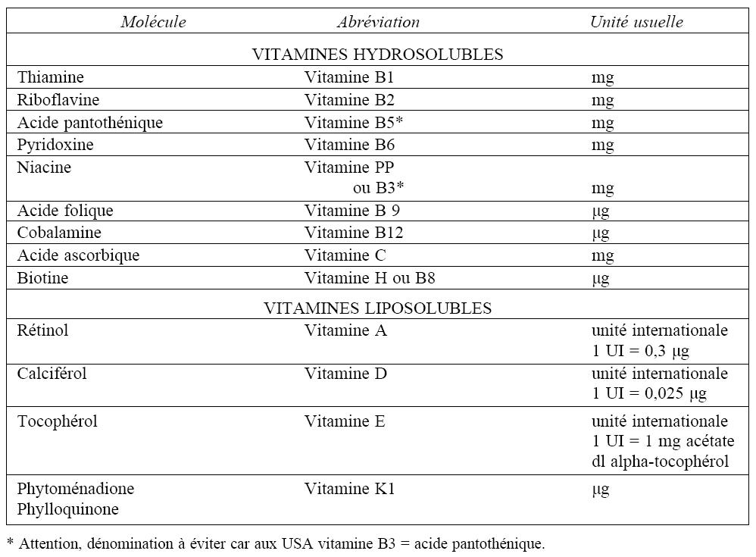
Nomenclature
Les vitamines ont en fait des structures variées et ne sont pas toutes des amines. Contrairement aux nutriments habituels utilisés pour la production d'énergie ou incorporés au cours de la synthèse des constituants de l'organisme (glucides, acides aminés ou acides gras essentiels), les besoins quotidiens en vitamines ne sont que de quelques fractions de microgramme à quelques milligrammes.
Ceci est dû au fait que la plupart agissent comme des coenzymes ou des cofacteurs au cours des réactions enzymatiques. À la différence des oligo-éléments, ce sont des substances organiques. Les vitamines doivent être apportées en faible quantité dans l'alimentation.
La nomenclature utilisée est indiquée dans le tableau I.

Slide 6
Métabolisme et régulation des vitamines liposolubles

Slide 7
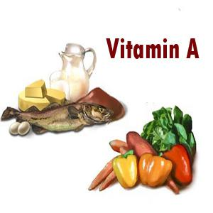
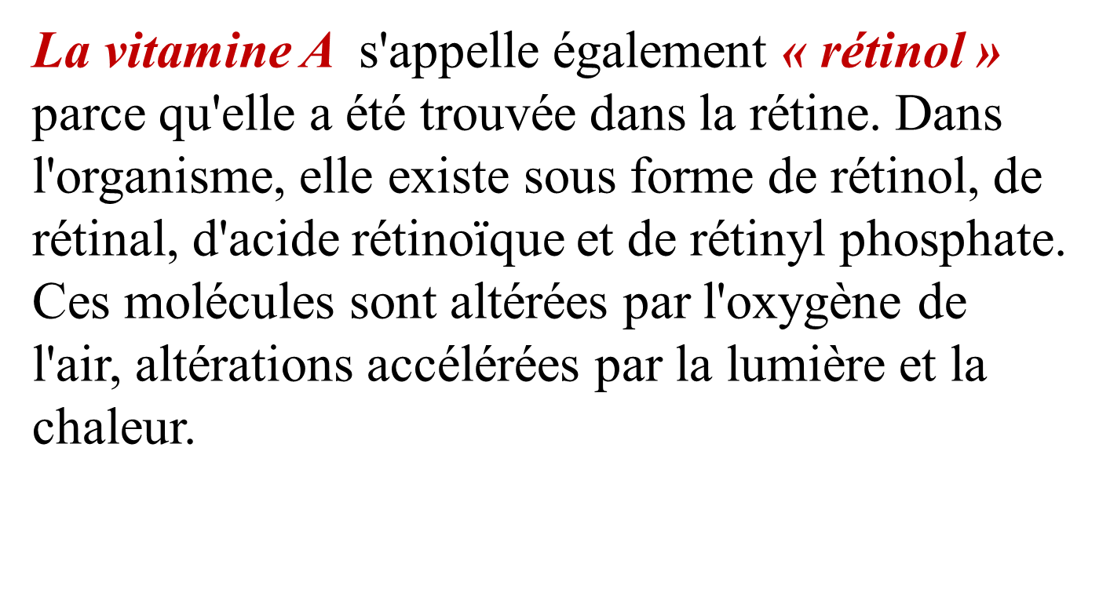
La vitamine A

Slide 8
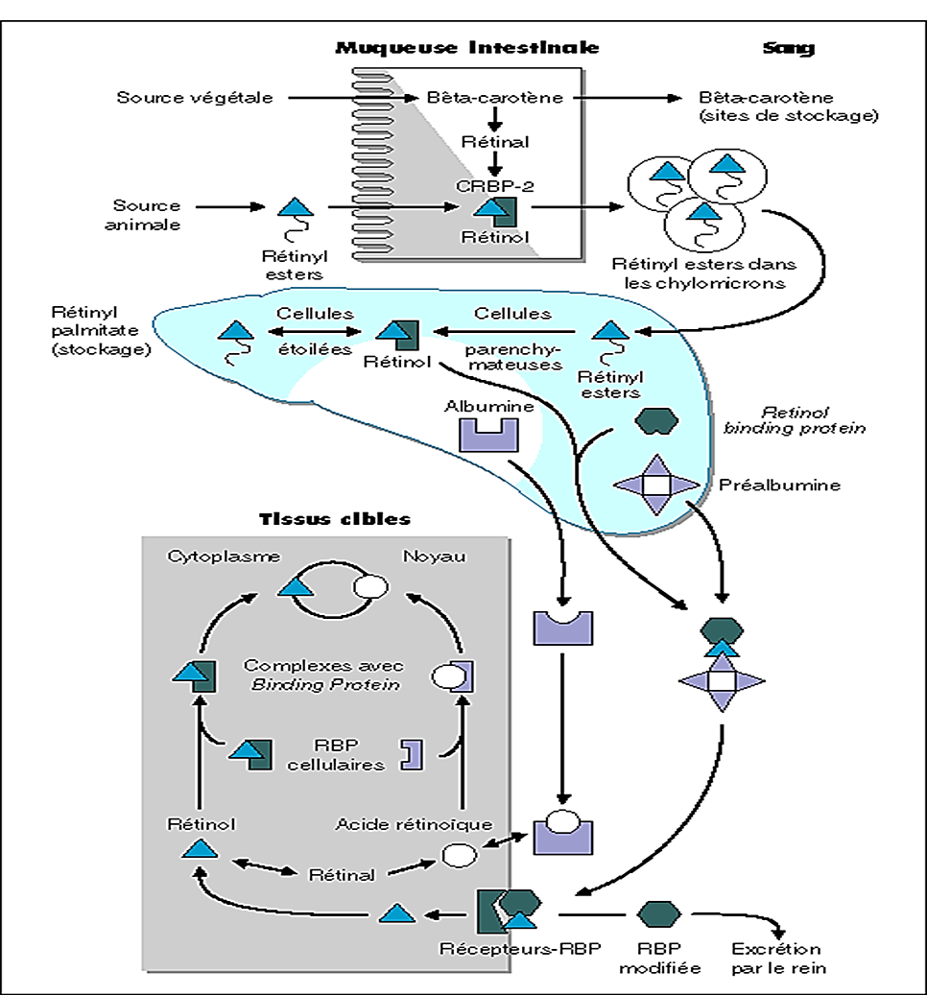
Métabolisme
Absorption digestive:

Slide 9
Distribution
La concentration plasmatique normale de rétinol chez l'adulte est de 300 à 700
Le foie libère du rétinol dans le plasma, sous forme liée à la RBP (retinol-binding-protein).
Dans les cellules des tissus cibles, le rétinol et ses dérivés se fixent sur des transporteurs appelés CRBP (cellular retinol binding protein) et CRABP (cellular retinoid acid-binding protein).
Dans le noyau, on trouve des récepteurs à l'acide rétinoïque appelés RAR (retinoic acid receptor), de type a, ß et g, et RXR (retinoic X receptor) a, ß et g, ainsi que leurs cibles, les RARE (retinoic acid responsive elements).
Au niveau de la rétine, le rétinal est lié à l'opsine et forme la rhodopsine.

Slide 10
Besoins
Groupes d’âge selon l’étape de vie | Ages | Apport nutritionnel recommandé ug EAR*/jour
Nourrissons | 0 à 12 mois | 400 (0- 6 mois) 500 (7-12 mois)
Enfants | 1 à 3 ans 4 à 8 ans | 300 400
Pré-adolescents (es) | 9 à 13 ans | 600
Adolescents | 14 à 18 ans | 900
Adolescentes | 14 à 18 ans | 700
Hommes | Plus de 19 ans | 900
Femmes | Plus de 19 ans | 700

Slide 11
Sources
Sources alimentaires animales et végétales
Aliments | Portions | Vitamine A (EAR*)
Abats de dinde, braisés ou mijotés | 100g (3½oz) | 10 737µg EAR
Foie de bœuf, sauté ou braisé | 100g (3½oz) | 7 744-9 450µg EAR
Abats de poulet, braisés ou mijotés | 100g (3½oz) | 1 753-3 984µg EAR
Patate douce (avec la pelure), cuite au four | 100g (1 moyenne) | 1 096µg EAR
Citrouille, en conserve | 125ml (1/2 tasse) | 1 007µg EAR
Jus de carotte | 125ml (1/2 tasse) | 966µg EAR
Carottes, crues ou cuites | 125ml (1/2 tasse) | 433-671µg EAR
Épinards, bouillis | 125ml (1/2 tasse) | 573µg EAR
Chou cavalier, cuit | 125ml (1/2 tasse) | 489µg EAR
Chou vert frisé, cuit | 125ml (1/2 tasse) | 478µg EAR
Rutabaga, cuit | 125ml (1/2 tasse) | 411µg EAR
Courges d’hiver, cuites | 125ml (1/2 tasse) | 283µg EAR
Feuilles de betterave, bouillies | 125ml (1/2 tasse) | 276µg EAR
Feuilles de navet, bouillies | 125ml (1/2 tasse) | 275µg EAR
Feuilles de pissenlit, bouillies | 125ml (1/2 tasse) | 260µg EAR
Hareng de l’Atlantique, mariné | 100g (3½oz) | 258µg EAR
Cantaloup | 125ml (1/2 tasse) (1/4 cantaloup) | 233µg EAR
Laitue | 250ml (1 tasse) | 163-207µg EAR
Poivron rouge, cru ou cuit | 125ml (1/2 tasse) | 124-198µg EAR
Pak-choi ou bok choy, cuit | 125ml (1/2 tasse) | 180µg EAR

Slide 12
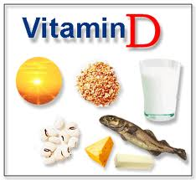
La vitamine D
La vitamine D, dont le nom chimique est le «calciférol», facilite l’absorption intestinale du calcium et du phosphore. Elle est également nécessaire à la fixation du calcium sur les os. De ce fait, elle est donc essentielle à notre santé osseuse. Or la meilleure source de vitamine D se trouve dans notre peau, qui est capable de la produire sous l’influence du rayonnement solaire.

Slide 13
Métabolisme de la vitamine D
Le terme de « vitamine D » recouvre deux composés.
L’ergocalciférol, ou vitamine D2, est présent dans l’alimentation d’origine végétale (céréales mais également champignons, levures). Le cholécalciférol, ou vitamine
D3, est produit par la peau sous l’action des rayons ultraviolets mais on le trouve également dans des aliments d’origine animale (poissons gras, aliments lactés enrichis)

Slide 14
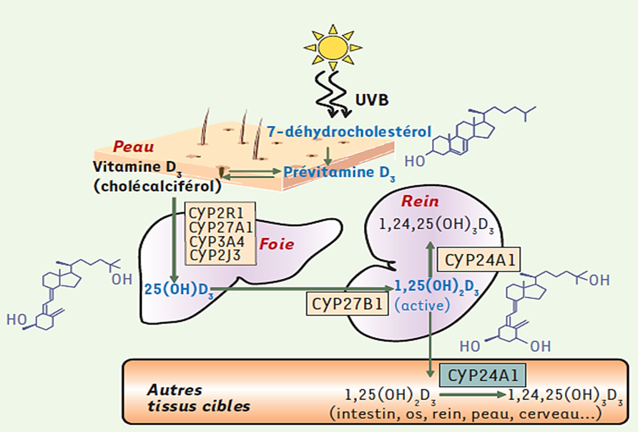
Biosynthèse de la vitamine D3 :
Cette biosynthèse est schématisée dans la (Figure 1)
Schéma du métabolisme de la vitamine D3. Dans la peau, le précurseur de la vitamine D3, le 7-déhydrocholestérol, est transformé en pré-vitamine D3 qui est secondairement isomérisée en vitamine D3 (ou cholécalciférol). Dans le foie, la 25-hydroxyvitamine D3 ou 25(OH)D3 est synthétisée à partir de la vitamine D3 après action de CYP27A1, CYP2R1, CYP2J3 ou CYP3A4. Dans les tissus cibles, la 1α-hydroxylase CYP27B1 synthétise la forme biologiquement active 1,25-dihydroxyvitamine D3 ou 1,25(OH)2D3. Son catabolisme (essentiellement dans le rein) est initié par la 24-hydroxylase CYP24A1.

Slide 15
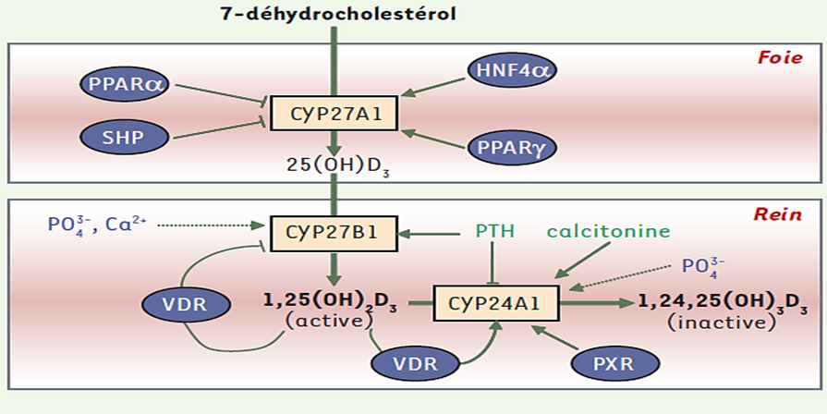
Régulation du métabolisme de la vitamine D
La régulation du métabolisme de la vitamine D3 dépend essentiellement des enzymes impliquées dans sa synthèse (CYP27A1 et B1) ou son catabolisme (CYP24A1).
Cette régulation fait intervenir des hormones (surtout la PTH ou parathormone) qui répondent à des variations de l’homéostasie calcique et des molécules d’origine lipidique ayant une activité autocrine ou paracrine via des récepteurs nucléaires (Figure 2). Régulation du métabolisme de la vitamine D3 par les hormones, les minéraux et les récepteurs nucléaires.

Slide 16
Distribution
Formes circulantes
 | Valeurs normales | Demie - vie
Vitamine D | 3-7 ng/ml (7-12 nmol/l) | 18 à 136 jours
25 OH D | 5-50 ng/ml (12.5-125 nmol/l) | 19 à 24 jours
1,25 (OH) ₂ D | 20-60 pg/ml (0.05-0.15 nmol/l) | 5 à 18 heures

Slide 17
Distribution tissulaire du récepteur à la vitamine D
Tissu adipeux | myocarde
Surrénales | muscles
Os | ostéoblastes
Moelle osseuse | ovaires
Cerveau | cellules ß des ilots de Langherans
Glandes mammaires | Parathyroïdes
Cartilage | parotides
Colon | hypophyse
Follicule pileux | placenta
Intestin | prostate
Reins | peau
Foie | rétine
Poumons | estomac
Lymphocytes | thyroïde

Slide 18
Âge | UI (unité internationale) | µg
de 0 à 1 an | 400 UI | 10 µg
de 1 an à 70 ans | 600 UI | 15 µg
plus de 70 ans | 800 UI | 20 µg
Femmes enceintes et qui allaitent | 600 UI | 600 UI
Besoins
Aliments | Portions | Vitamine D*
Saumon, grillé ou poché | 100 g (3 ½ oz) | 600-920 UI
Saumon en conserve | 100 g (3 ½ oz) | 320-760 UI
Thon rouge grillé Hareng de l’Atlantique mariné | 100 g (3 ½ oz) | 280 UI
Truite grillée | 100 g (3 ½ oz) | 200-280 UI
Lait de vache, 0 % à 3,25 % MG | 250 ml (1 tasse) | 120 UI
Sources

Slide 19
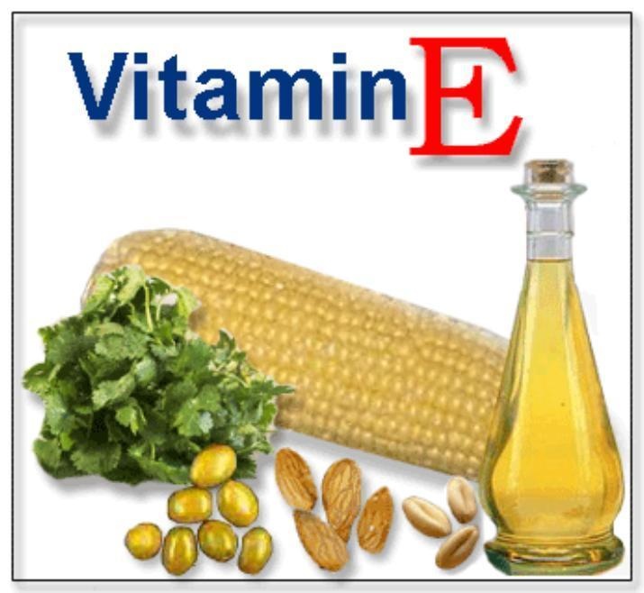
La Vitamine E
Sous le nom de « tocophérol » Le terme de vitamine E désigne, en fait, une famille de substances dont la plus active biologiquement est l’a-tocophérol.

Slide 20
Métabolisme
Dans l'intestin
Dans le sang
Les esters de la vitamine E (c'est l'OH du cycle chromanol qui est estérifié par des acides) sont hydrolysés et libèrent la vitamine E. En présence de sels biliaires, la vitamine E est absorbée par les entérocytes où elle est incluse dans les chylomicrons et suit leur absorption.
Elle est transportée par les lipoprotéines, en particulier les LDL

Slide 21
Distribution
Les concentrations plasmatiques normales de vitamine E sont de l'ordre de 12 mg/L avec, selon les références, un intervalle allant de 8 à 16 mg/L.
Les tissus qui contiennent les concentrations les plus élevées de vitamine E sont les graisses, certaines glandes endocrines et les thrombocytes.
Au niveau cellulaire, la vitamine E est présente à forte concentration dans les membranes et les mitochondries.
Incrustée dans la bicouche lipidique. Il y a environ une molécule de tocophérol pour 1000 molécules d'acides gras.

Slide 22
Besoins
Age / Etat | AJR en vitamine E
De la naissance à 1an | 3 à 4 mg
De 1 à 3 ans | 6 à 7 mg
De 3 ans à 15 ans | 7 à 12 mg
Femmes | 12 mg
Hommes | 15 mg
Femmes enceintes | 15 mg
Femmes allaitant | 15 mg
Sportifs | 20 mg
Personnes âgées | 20 à 50 mg
On la trouve principalement dans les huiles végétales (germe de blé, tournesol, olive, arachide, colza, soja…), le germe de blé, les fruits oléagineux (noix, noisettes, amandes,…), les céréales complètes.
Et elle est également présente, dans une moindre mesure, dans le foie, les œufs, le lait et le beurre, les poissons gras, dans certains légumes verts (épinards, cresson, brocoli, choux de bruxelles,…).
Sources

Slide 23
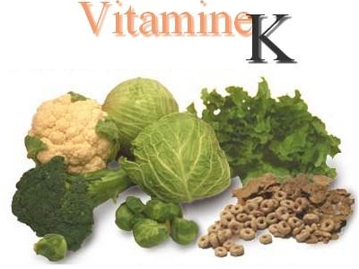
La Vitamine K
Le terme de vitamine K (K pour coagulation en allemand) désigne en fait un ensemble de substances ayant une structure chimique et des propriétés biologiques communes. Toutes comportent un noyau naphtoquinone (2-méthyl-1-4-naphtoquinone) substitué en position 3 soit par une chaîne phytyl (phytoménadione ou vitamine K1) soit par des résidus prényl (ménaquinone ou vitamine K2) ou substitué seulement par un hydrogène (ménadione ou vitamine K3).

Slide 24
Métabolisme
Absorption digestive
Le mécanisme d’absorption de la vitamine K se fait différemment selon que ce soit de la K1 ou de la K2. La K1 se retrouve absorbée au niveau de l’intestin grêle proximal, alors que la K2 est synthétisée par la flore intestinale et sera absorbée au niveau du grêle et du côlon. Autre différence également le type de transport : actif pour la K1 et passif pour la K2. Elles possèdent toutes les deux des rôles importants au niveau de l’organisme :
Coagulation
Minéralisation osseuse
la vitamine K est un élément indispensable au foie pour la synthèse de facteurs coagulants. Elle permet la formation du caillot qui participera à l’arrêt définitif du saignement
la vitamine K est nécessaire pour la synthèse de certains acides aminés qui interviennent dans la fixation du calcium sur les os

Slide 25
Les apports journaliers recommandés (AJR) en vitamine K sont environ de 70 microgrammes par jour. Ils restent à ce jour mal connus. Ce qui est sûr, c'est qu'une alimentation équilibrée couvre largement ces apports.
Besoins
La vitamine K1 essentiellement dans les légumes verts: brocoli, chou, chou-fleur, épinards, artichauts, laitue, cresson, asperges, haricots, persil, poireau, petits pois,…etc. Mais également dans le foie d’animaux (porc), les œufs, les produits laitiers, certains fruits (tomate, pamplemousse, banane, orange,…), certaines céréales (luzerne, avoine, maïs), les légumineuses, la pomme de terre,…
La vitamine K2 est surtout produite par les bactéries du colon, mais elle est aussi présente dans des aliments issus d’un processus de fermentation : soja fermenté, fromages, yaourts, huiles de poissons… etc.
SOURCES

Slide 26
Métabolisme et régulation des vitamines hydrosolubles

Slide 27
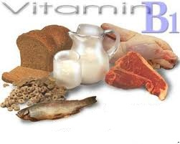
La vitamine b1 ou thiamine
Appelée autrefois aneurine, a été isolée en 1910 à partir de la cuticule de riz par Funk qui créa le terme de vitamine. Les symptômes de carence en thiamine, en particulier le béribéri, étaient connus longtemps avant son isolement.
La thiamine est une molécule organique constituée de noyaux pyrimidine et thiazole reliés par un pont méthylène.
La thiamine est hydrosoluble et thermolabile; elle est dénaturée à 100°C. Elle est transformée dans l'organisme en thiamine pyrophosphate, qui est le véritable produit actif.

Slide 28
Métabolisme et distribution
Absorption digestive
Distribution
L'absorption digestive de thiamine se ferait par un transport actif dépendant du sodium et, à concentration élevée, par simple diffusion. L'absorption maximum serait de l'ordre de 8 à 15 mg/jour.
La concentration sanguine de thiamine est de 50 à 120 microgrammes par litre dont 90% dans les globules rouges.
La concentration leucocytaire est dix fois plus élevée que celle des globules rouges, mais ces derniers sont beaucoup plus nombreux.
Dans le sang total la concentration de thiamine pyrophosphate, métabolite actif, est d'environ 50 microgrammes par litre.
Le cœur est l'organe le plus riche en thiamine, suivi des reins, du foie et du cerveau.

Slide 29
Apports nutritionnels conseillés (µg par jour)
Nourrisson | 200
Enfant de 1 à 3 ans | 400
Enfant de 4 à 6 ans | 600
Enfant de 7 à 9 ans | 800
Enfant de 10 à 12 ans | 1000
Adolescent | 1300
Adolescente | 1100
Homme adulte | 1300
Femme adulte | 1100
Femme enceinte | 1800
Femme allaitante | 1800
Personne âgée | 1200
Besoins
Sources
La vitamine B1 est présente dans la plupart des aliments, mais en faible quantité. L'un des aliments les plus riches est la levure de bière, mais compte tenu des habitudes alimentaires actuelles et de la faible quantité de levure consommée, les sources principales de thiamine sont les céréales, le pain complet, les légumes secs, la viande (principalement les abats et le foie), les volailles et le poisson.

Slide 30
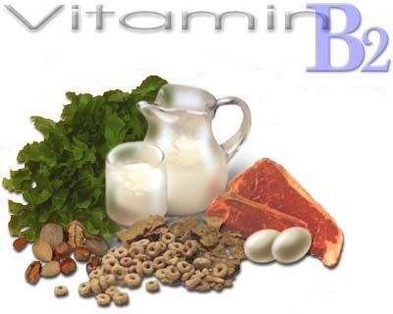
La vitamine B2
La vitamine B2 ou riboflavine est un dérivé de l'isoalloxazine, substitué en C5 par un sucre, le ribitol (ribose + flavine = riboflavine), qui est phosphorylé pour donner la flavine mononucléotide, ou FMN, et la flavine-adénine dinucléotide, ou FAD.
La riboflavine est sensible à la lumière qui la décompose. Elle forme des complexes avec les métaux comme l'argent, le cuivre et le mercure.

Slide 31
Métabolisme
La vitamine B2 est le point de départ de nombreux enzymes. Ceux-ci interviennent dans les mécanismes de la respiration des cellules, les réactions qui libèrent l'énergie nécessaire aux besoins cellulaires, la dégradation et l'utilisation des protéines, des glucides et des lipides. En effet, la vitamine B2 intervient sous forme de deux coenzymes, les enzymes flaviniques qui jouent un rôle dans :
Le catabolisme des acides gras, celui de certains acides aminés, et celui des bases puriques
La transformation de succinate en fumarate (entrée dans le cycle de Krebs)
La chaîne respiratoire
L’absorption de la riboflavine libérée par hydrolyse sous l’action des phosphatases, s’effectue au niveau de la partie proximale de l’intestin.

Slide 32
Besoins
Les AJR en vitamine B2 sont de 1,6mg par jour pour un adulte. Les besoins quotidiens sont variables selon l'état physiologique : les femmes enceintes et les sportifs ont besoin de davantage de vitamine B2, de même que les alcooliques.
La vitamine B2 est présente dans de nombreux aliments, d’origine animale comme végétale. Les sources alimentaires en vitamine B2 sont nombreuses ; les aliments les plus riches en vitamine B2 sont la levure de bière, le soja, les abats, les germes de blé et la viande de porc.
Sources

Slide 33
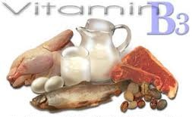
La vitamine B3
Vitamine B3 ou Amide nicotinique ou encore vitamine PP ; correspond à deux molécules : la niacine (acide nicotinique) et son amide, la nicotinamide
La vitamine B3 est le précurseur du NAD+ (nicotinamide adénine dinucléotide) et du NADP+ (nicotinamide adénine dinucléotide phosphate)

Slide 34
Métabolisme
La vitamine PP est présente surtout sous forme de nicotinamide-adénine-dinucléotide, NAD, et de nicotinamide-adénine-dinucléotide phosphate, NADP. Ceux-ci sont hydrolysés dans l'intestin en acide nicotinique et en amide nicotinique qui sont rapidement absorbés par l'entérocyte par un mécanisme probablement sodium-dépendant, puis ils sont ensuite transformés en NAD et NADP, coenzymes actifs.
En plus de l'apport exogène, l'organisme synthétise l'amide nicotinique à partir du tryptophane qui, après de multiples transformations, aboutit à l'acide nicotinique.
Leur principal métabolite est le N1-méthyl-nicotinamide, excrété par le rein.

Slide 35
Age / Activité / Etat | AJR en vitamine B3
De la naissance à 1 an | 5 à 6 mg
De 1 à 3 ans | 9 à 13 mg
De 3 ans à 15 ans | 15 à 18 mg
Femmes | 15 mg
Hommes | 18 mg
Femmes enceintes | 20 mg
Femmes allaitant | 20 mg
Personne âgées | 18 mg
Sportifs (pratique intensive) | 25 à 50 mg
Besoins
La vitamine PP se retrouve principalement dans les céréales, la volaille, le lait et les œufs, les légumes et les fruits frais
Sources

Slide 36
Métabolisme et distribution
Métabolisme
Distribution
L'acide pantothénique n'est pas synthétisé par l'organisme. Il est apporté par l'alimentation sous forme de coenzyme A qui, après hydrolyse dans la lumière intestinale, libère l'acide pantothénique, lequel est absorbé par des mécanismes mal connus.
Dans le sang total est de l'ordre de 1 mg/L.
Dans les tissus, il est présent essentiellement sous forme de coenzyme A. Sa transformation en coenzyme A comporte cinq étapes biochimiques

Slide 37
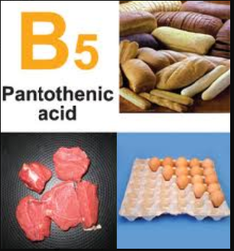
LA vitamine B5
L'acide pantothénique, ou vitamine B5, est présent dans la plupart des aliments, d'où son nom.
L'acide pantothénique, formé de ß-alanine et d'acide pantoïque, et entre dans la constitution
coenzyme A, CoA (cystéamine-acide pantothénique-ADP, avec un groupe phosphate en 3')
l'ACP ( acyl-carrier protein ou cystéamine-acide pantothénique-protéine)

Slide 38
Besoins
Sources
Les doses journalières alimentaires conseillées en B5 sont de 5 mg par jour
Les apports nutritionnels: Céréales complètes, jaune d'œuf, avocat, cacahuète, noix de cajou, levure de bière, abats, laitance de poisson, soja, lentilles, lait, gelée royale.

Slide 39
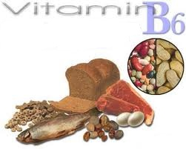
LA Vitamine B6
La vitamine B6 existe sous forme de pyridoxine (alcool), de pyridoxal (aldéhyde), de pyridoxamine (amine) et de leurs dérivés phosphorylés. La principale forme biologiquement active est le pyridoxal phosphate qui joue le rôle de cofacteur dans de nombreuses réactions enzymatiques concernant les acides aminés.

Slide 40
Métabolisme et distribution
Métabolisme
Distribution
La vitamine B6 est absorbée sous forme non phosphorylée, au niveau du duodénum et du jéjunum par un mécanisme passif non saturable. Les phosphatases alcalines intestinales hydrolysent les formes phosphorylées de vitamine B.
Dans l'organisme: la vitamine B6 est en grande partie transformée en pyridoxal phosphate, véritable métabolite actif.
Dans le plasma: la forme prédominante est le pyridoxal phosphate lié à l'albumine sous: forme de base de Schiff. Sa concentration normale est d'environ 13

Slide 41
Apport nutritionnel recommandé en vitamine B6
Âge | Quantité
de 0 à 6 mois | 0,1 mg*
de 1 à 3 ans | 0,5 mg
de 9 à 13 ans | 1 mg
de 14 à 18 ans | 1,3 mg (hommes) 1,2 mg (femmes)
51 ans et plus | 1,7 mg (hommes) 1,5 mg (femmes)
Femmes enceintes | 1,9 mg
Femmes qui allaitent | mg
Besoins
les abats, la viande, le poisson, la levure de bière et les céréales à déjeuner enrichies, germe de blé, les céréales entières et les légumineuses.
Sources

Slide 42
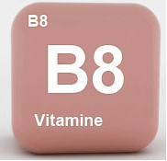
La vitamine b8 ou vitamine H
Appelée aussi La biotine, c’est une vitamine hydrosoluble constituée d'un noyau imidazoline et d'un cycle tétrahydrothiophène porteur d'une chaîne latérale à cinq atomes de carbone. La biotine se fixe avec une très grande affinité à l'avidine, glycoprotéine que l'on trouve dans le blanc d'œuf cru. La biotine est un transporteur de groupe CO2.

Slide 43
La biotine est entièrement apportée par l'alimentation. Elle est présente dans de nombreux aliments, les fruits, les viandes, en particulier le foie. Les besoins en biotine seraient de l'ordre de 200 à 500.
Les mécanismes d'absorption digestive de la biotine sont mal connus, il s'agirait d'un processus actif, sodium dépendant et saturable.
Métabolisme
La concentration plasmatique totale est de l'ordre de 0,3 à 0,5
Distribution

Slide 44
Âge |  | µg/jour
Nourrissons | 0 à 6 mois 7 à 12 mois | 5 6
Enfants | 1 à 3 ans 4 à 8 ans | 8 12
Pré-adolescent(e)s | 9 à 13 ans | 20
Adolescents | 14 à 18 ans | 25
Adultes | 19 ans et plus | 30
Grossesse |  | 30
Allaitement |  | 35
Besoins
Il y a seulement deux types d'aliments qui contiennent de grandes quantités de biotine, soient la gelée royale et la levure de bière. Les meilleures sources naturelles de biotine dans l'alimentation humaine sont le foie, les légumineuses, le soja, les tomates, la laitue romaine et les carottes. À cette liste s’ajoutent les amandes, les œufs, les oignons, le chou, le concombre, le chou-fleur, le lait de chèvre, le lait de vache, les framboises, les fraises, le flétan, l'avoine et les noix.
Sources

Slide 45
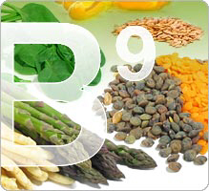
La vitamine B9
La vitamine B9 ou acide folique ou de folates , un groupe de composés synthétisés par les plantes et les micro-organismes, mais non par l'homme auquel ils sont indispensables car ils interviennent dans le transfert des groupes monocarbonés nécessaires, notamment, à la synthèse des bases puriques et d'une base pyrimidique
L'acide folique comporte un noyau ptérine et un acide para-amino-benzoïque lié à une ou plusieurs molécules d'acide glutamique. La ptérine et l'acide para-amino-benzoïque sont désignés habituellement sous le terme d'acide ptéroïque.

Slide 46
Métabolisme et Distribution
Absorption digestive
Les folates, sous forme de polyglutamates, constituent l'apport alimentaire principal. Dans le tube digestif, ils sont d'abord détachés des protéines par des protéases digestives, puis hydrolysés en monoglutamates par des conjugases.
L'absorption digestive de l'acide folique est, en grande partie, énergie-dépendante du sodium et du glucose, stéréospécifique et saturable.
Métabolisme
Le plasma: contient 3 à 30
Les globules rouges: contiennent 150 à 600
Le liquide céphalorachidien: contient environ trois fois plus de folates que le plasma.
Dans le sang
Distribution
Parmi les organes, le foie est le plus riche en folates, il contient environ la moitié des folates de l'organisme.
Dans les tissus

Slide 47
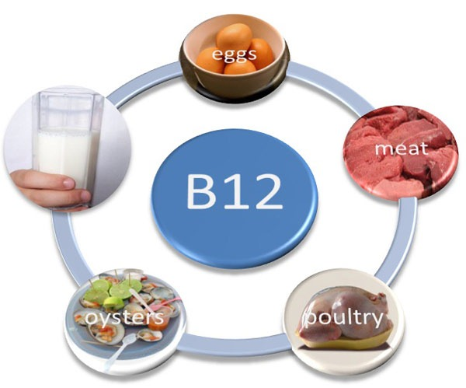
La vitamine B12
La vitamine B12 ou Cobalamine a été isolée en 1948 sous la forme de cyanocobalamine.
C’est une macromolécule comportant un noyau corrine presque plan, formé de quatre molécules de pyrrole, au centre duquel se trouve un atome de cobalt, et d'une structure benzimidazole-ribose-acide phosphorique liée à ce noyau.

Slide 48
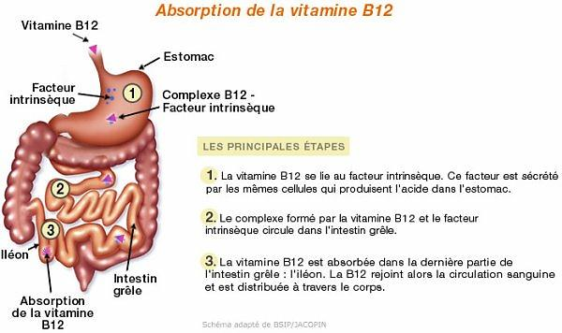
Métabolisme
Absorption digestive

Slide 49
Distribution
Dans le plasma sanguin
Dans les tissus
Les concentrations normales de vitamine B12 dans le plasma se situent entre 0,2 et 1 microgramme par litre, ce qui correspond à moins de 0,05 microgramme par litre de cobalt. La concentration de cobalt total, sous forme de vitamine B12 et d'autres formes, serait de l'ordre de 0,1 microgramme par litre
Le foie contient plus de 60% de la totalité de la vitamine B12 présente dans l'organisme. On estime qu'il en contient de 3 à 10 mg
Les neurones, en particulier le cerveau, contiennent aussi de la vitamine B12.

Slide 50
Age / Etat | AJR en vitamine B12
De la naissance à 1an | 0,3 à 0,5 microgramme
De 1 à 3 ans | 0,7 à 1,4 microgramme
De 3 ans à 15 ans | 2 à 3 microgramme
Femmes | 3 microgramme
Hommes | 3 microgramme
Femmes enceintes | 4 microgramme
Femmes allaitant | 4 microgramme
Personnes âgées | 4 microgramme
Besoins
La vitamine B 12 est présente dans tous les aliments d’origine animale : viandes, poissons, et œufs
Sources

Slide 51
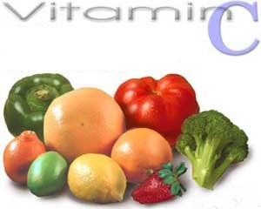
La vitamine C
La vitamine C, ou acide ascorbique, peut être considérée comme un dérivé cyclique des hexoses. Sa caractéristique essentielle est d'exister sous trois degrés d'oxydoréduction différents :
la forme réduite ou acide ascorbique
la forme semi-réduite ou mono-oxydée, appelée acide mono-déhydro-ascorbique
la forme oxydée ou acide déhydro-ascorbique

Slide 52
Métabolisme et distribution
Métabolisme
Distribution
L'homme ne synthétise pas la vitamine C. Il doit donc se la procurer dans l'alimentation.
Absorption digestive
La vitamine C est absorbée essentiellement au niveau du duodénum et du jéjunum proximal. Cette absorption est saturable et le pourcentage absorbé diminue avec la dose : ainsi après une prise de 1g et de 5 g, l'absorption est respectivement de 75% et de 20%. Elle est rapide, sodium-dépendante et peut être inhibée par des analogues structuraux.
A fortes doses, l'aspirine réduit l'absorption digestive de vitamine C.
Les proportions relatives d'acide ascorbique et d'acide déhydro-ascorbique sont de 90% et 10%.
Dans le plasma, l'acide ascorbique est lié réversiblement à l'albumine. La concentration plasmatique considérée comme normale chez l'adulte est supérieure à 6 mg/L, les valeurs inférieures que l'on rencontre fréquemment chez les personnes âgées traduisent une déficience.
Les leucocytes sont riches en vitamine C, ils en contiennent 80 fois plus que le plasma.
Les tissus les plus riches en vitamine C sont le cortex surrénal et l'hypophyse et, à moindre degré, le foie, le muscle et la cornée

Slide 53
Les apports recommandés sont de l'ordre de 100 mg/jour. Les besoins sont augmentés en cas de stress ainsi que chez les fumeurs.
Besoins
Ce sont les fruits et les légumes colorés et crus qui contiennent le plus de vitamine C : poivron rouge, orange, citron, pamplemousse, cantaloup, framboise, fraise, brocoli, tomate, etc.
Généralement, la consommation d'au moins 5 portions de fruits et de légumes frais permet de combler largement les apports nutritionnels recommandés en vitamine C.
Sources

Slide 54
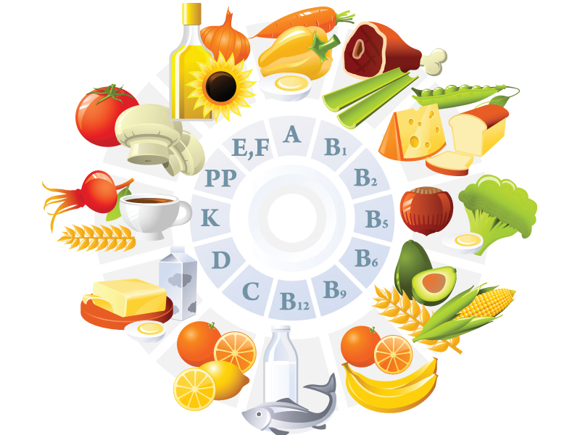
Fin

